Slide 1



COLLECTE & PENDAS
Formation intensive et pratique
Orange Digital Center
Formateur: M. DIMBISOA William Germain

Slide 2
Web apps & scraping [Moissonnage web]
Technique automatisée pour extraire des données d'un site internet.
Un programme (script) télécharge le code HTML d'une page
Le Script repère les informations cibles de la page concernée
Le programme enregistre les informations collectées dans un format structuré comme un fichier CSV, JSON ou une base de données

Slide 3
Web apps & scraping [Moissonnage web]
Trois grandes étapes:
Envoi d'une requête HTTP pour accéder à la page,
Analyse (parsing) de la structure HTML pour cibler les éléments précis,
Exportation des données propres.

Slide 4
Web apps & scraping [Moissonnage web]
Exemple de cas d’étude : comparaison des prix
Comment développer une application capable de récupérer automatiquement les prix d'un même produit sur plusieurs sites Web afin de permettre à l'utilisateur de comparer les offres ?

Slide 5
Web apps & scraping [Moissonnage web]
Fonctionnement:
Sites Web -> Web Scraping -> Extraction des données -> Nettoyage des données ->Base de données -> Application Web ->Comparaison des prix

Slide 6
Web apps & scraping [Moissonnage web]
Données à extraire :
Nom du produit
Prix
Marque
Catégorie
Disponibilité
URL de la page

Slide 7
Web apps & scraping [Moissonnage web]
Technologies possibles:
Langage de programmation: Python
Base de données : SGBD MySQL, PostgreSQL ou SQLite
Backend : Framework Flask ou Django
Frontend : langage HTML, CSS, JavaScript
Framework: Scrapy, …
Requête: bibliothèque requests
Bibliothèque:
BeautifulSoup -> web scraping
Pandas -> analyse

Slide 8
Web apps [Application web]
Rappel sur application web:
Logiciel qui s'utilise directement dans un navigateur internet.
Ne demande pas d'installation sur votre ordinateur ou votre téléphone.
Ouverte partout avec une connexion.
Exemples: les boîtes mail, les outils de travail en ligne, les sites de vente etc.

Slide 9
Web apps [Application web]
Fonctionnement:
Un serveur distant traite les données.
Le navigateur affiche les pages et permet d'agir.
Types d'applications web:
Statiques : Pages fixes avec peu de mouvement, souvent faites en HTML.
Dynamiques : Pages qui changent selon l'utilisateur, gérées par une base de données.
E-commerce : Boutiques en ligne avec des paniers et des paiements sécurisés.

Slide 10
Web apps [Application web]
Composants Clés:
Client (Front-end) : Le navigateur web de l'utilisateur affiche l'interface et envoie les requêtes HTTP.
Serveur (Back-end) : Le programme traite les requêtes, applique les règles de gestion et gère la logique de l'application.
Base de données : Le système de stockage persistant (relationnel ou non) des informations de l'application.

Slide 11
Web apps [Application web]
Modèles d'Architecture:
Client-Serveur / 3-tiers : Sépare l'interface, la logique serveur et la base de données sur des niveaux distincts pour plus de sécurité et de clarté
Monolithe : Tous les composants et le code source sont regroupés dans une seule et unique unité autonome
Microservices : L'application est découpée en petits services indépendants qui communiquent via des API.

Slide 12
Web apps [Application web]
Modèles d'Architecture:
SPA (Single Page Application) : Une seule page HTML est chargée, puis mise à jour dynamiquement via des appels API asynchrones (ex. React, Vue)
[API: Application Programming Interface: une interface qui permet à deux applications de communiquer entre elles et d'échanger des données]
MPA (Multi Page Application) : Chaque action de navigation charge une nouvelle page complète générée par le serveur (ex. Laravel, Symfony)

Slide 13
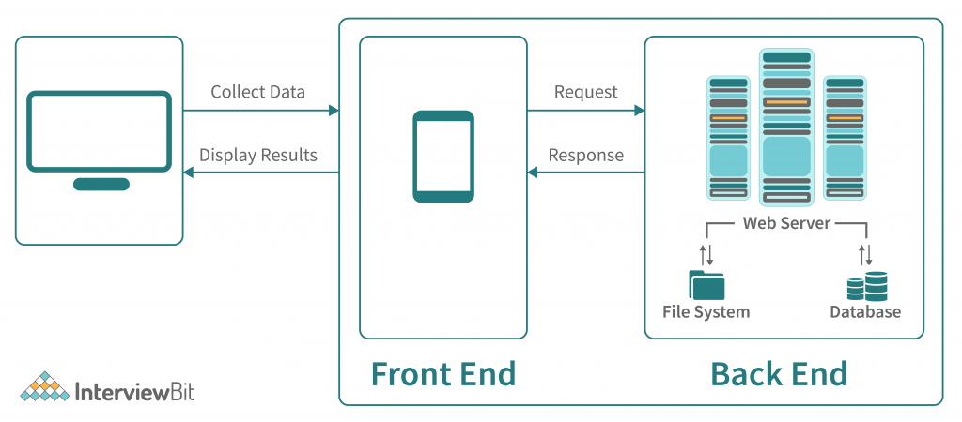
Web apps [Application web]

Slide 14
Web apps [Protocole]
Protocole | Role
HTTP | Communication entre navigateur et serveur Web
HTTPS | Version sécurisée de HTTP
DNS | Traduit un nom de domaine en adresse IP
TCP/IP | Permet la communication entre machines sur Internet
FTP | Transfert de fichiers
SMTP | Envoi des e-mails (Single Mail)
WebSocket | Communication Web en temps réel

Slide 15
Web apps [A retenir]
Application Web → plateforme ou site accessible via le Web.
Protocole → règles permettant aux machines de communiquer.
HTTP/HTTPS → principaux protocoles utilisés par les applications Web.
API → interface permettant à des applications d'échanger des données.
Web scraping → technique permettant d'extraire des données d'une page Web.

Slide 16
Web apps [XML - DOM]
Rappel sur XML:
XML (eXtensible Markup Language) est un langage de balisage qui permet de structurer des documents de manière lisible par les humains et les machines.
Il est souvent utilisé pour l'échange de données entre systèmes.

Slide 17
Web apps [XML - DOM]
Structure d'un document XML:
Élément : Délimité par une balise ouvrante et une balise fermante (<nomElement>Contenu</nomElement>)
Attribut : Fournit des informations supplémentaires sur un élément (<nomElement attribut="valeur">).
Texte : Le contenu textuel d'un élément.

Slide 18
Web apps [XML - DOM]
DOM (Document Object Model):
DOM est une interface de programmation qui permet aux développeurs d'interagir avec des documents XML (ou HTML).
Représente le document sous forme d'une arborescence d'objets, où chaque partie du document (éléments, attributs, texte) est un nœud de l'arbre.

Slide 19
Web apps [XML - DOM]
Avantages de DOM (Document Object Model):
Permet une manipulation aisée de la structure du document.
Offre une navigation flexible dans le document.
Permet d'ajouter, de modifier et de supprimer des éléments.

Slide 20
Web apps [XML - DOM]
Parsing:
Pour parser (analyser) du XML avec le modèle DOM en Python, la bibliothèque standard fournit le module xml.dom.minidom.
Le DOM charge l'intégralité du fichier XML en mémoire sous forme d'arbre, ce qui permet de naviguer librement entre les nœuds (parents, enfants, frères).

Slide 21
Web apps [XML – DOM]
dom.documentElement : Accède au nœud racine (le parent de tous les autres).
element.getElementsByTagName("nom") : Recherche tous les éléments descendants portant ce nom de balise (renvoie une liste).
element.getAttribute("nom_attribut") : Récupère la valeur textuelle d'un attribut. Renvoie une chaîne vide "" si l'attribut n'existe pas.
element.firstChild.data : Récupère la valeur textuelle brute située entre la balise ouvrante et fermante.

Slide 22
XML – DOM - Python Exemple
data.xml :
<biblio>
<livre categorie="Fiction">
<titre>Web Scraping</titre>
<auteur>William Germain</auteur>
</livre>
</biblio>

Slide 23
XML – DOM - Python Exemple
Python :
import xml.dom.minidom
# 1. Charger le fichier XML
dom = xml.dom.minidom.parse( »data.xml")
# 2. Convertir en chaîne de caractères bien formatée
# indent=" " ajoute deux espaces à chaque niveau d'imbrication
xml_propre = dom.toprettyxml(indent=" ")
# 3. Afficher le résultat
print(xml_propre)

Slide 24
XML – DOM - Python Exemple
Python :
import xml.dom.minidom
# 1. Charger le fichier
dom = xml.dom.minidom.parse("donnees.xml")
racine = dom.documentElement
# 2. Récupérer et afficher les éléments
livres = racine.getElementsByTagName("livre")
for livre in livres:
# Afficher un attribut si présent
cat = livre.getAttribute("categorie")
print(f"--- Catégorie : {cat} ---")

Slide 25
XML – DOM - Python Exemple
Python :
# Récupérer les balises enfants
titre_element = livre.getElementsByTagName("titre")[0]
auteur_element = livre.getElementsByTagName("auteur")[0]
# .firstChild.data extrait le texte contenu entre les balises
print(f"Titre : {titre_element.firstChild.data}")
print(f"Auteur : {auteur_element.firstChild.data}\n")

Slide 26
BeautifulSoup [Définition]
Une bibliothèque Python qui permet d’extraire des données à partir du code HTML ou XML d’une page Web.
Une bibliothèque utilisée pour faire du Web Scraping
Elle permet de:
rechercher des balises HTML ;
récupérer du texte, des liens, des données textes et images ;
parcourir la structure HTML ;
extraire des données pour ensuite les analyser [Pandas]

Slide 27
BeautifulSoup [Mise en œuvre]
Installation:
pip install beautifulsoup4
pip install requests
Importer les packages:
import requests
from bs4 import BeautifulSoup
import Pendas as pd

Slide 28
BeautifulSoup [Mise en œuvre]
Saisir l’URL:
url=« adresse de la page à extracter »
Importer le code de la page:
response=requests.get(url)
soup=BeautifulSoup(response.text, « html.parser)
#affichage des informations brutes
soup

Slide 29
BeautifulSoup [Mise en œuvre]
Rechercher éléments:
items=soup.findAll(‘item’)
items
# affichage du premier élément
items[0]
#afficher le titre de la page
Items.title.text
Items.description.text
….

Slide 30
BeautifulSoup [Mise en œuvre]
Création de liste / tableau / dictionnaire:
news_items[]
for i in items:
news_i={}
news_i[‘title’]=i.title.text
news_i[‘description’]=i.description.text
……
news_items.append(news_i)
news_items

Slide 31
BeautifulSoup [Mise en œuvre]
Convertir la liste en base de données:
df=pd.DataFrame(new_items, columns=[‘title’, ‘description’, …])
df.head()
#afficher 10 lignes
df.head(10)

Slide 32
BeautifulSoup [Mise en œuvre]
Générer le fichier csv:
df.to_csv(‘web_scraping_out.csv’, index=False, encoding=‘utf-8’)
Retrouver le fichier csv et à télécharger!!!

